Slide 1

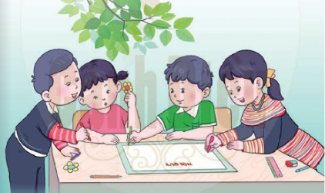
PHÒNG GIÁO DỤC & ĐÀO TẠO QUẬN LONG BIÊN
TRƯỜNG TIỂU HỌC ÁI MỘ B
ĐẠO ĐỨC 1
(Cánh diều)

Slide 2


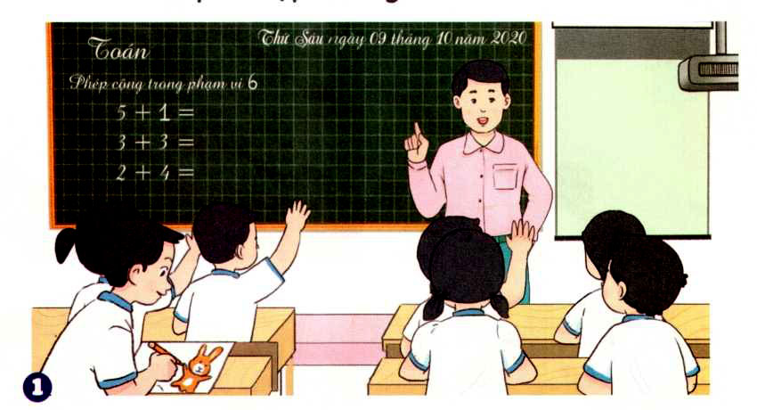
Chủ đề
SINH HỌAT NỀN NẾP
Bài 3:
HỌC TẬP, SINH HOẠT ĐÚNG GIỜ

Slide 3



Slide 4

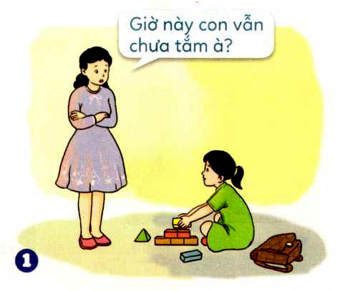
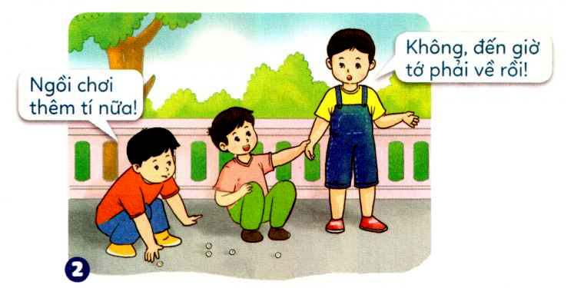
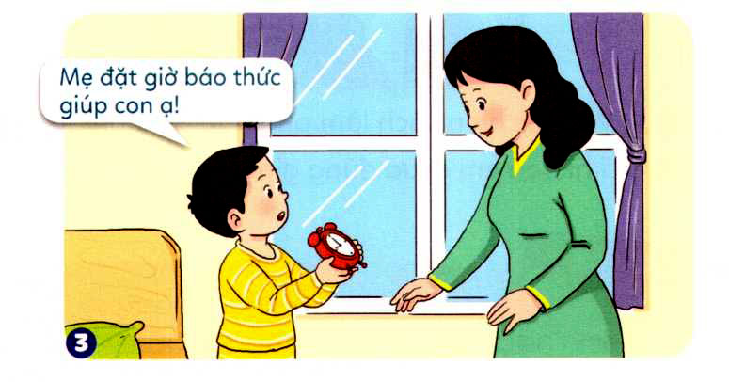
a. Nhận xét việc làm của các bạn trong tranh

Slide 5
TRANH 1
Lan mải chơi quên cả giờ đi tắm.

Slide 6
TRANH 2
Đến giờ về nhưng các bạn vẫn rủ ở lại, nhưng bạn trai không ở

Slide 7
TRANH 3
Bạn nhờ mẹ đặt hộ giờ báo thức

Slide 8
KẾT LUẬN
- Tranh 1: Lan mải chơi, chưa tắm. Em không tán thành việc làm đó vì chưa đúng giờ.
Tranh 2: Tiến nhớ giờ về nhà. Em tán thành việc làm đúng giờ.
Tranh 3: Trung nhờ mẹ đặt chuông báo thức để làm việc đúng giờ. Đó là việc nên làm.

Slide 9
b. Tự liên hệ:
+ Bạn đã thực hiện được những việc làm nào đúng giờ?
+ Những việc làm nào chưa đúng giờ?

Slide 10

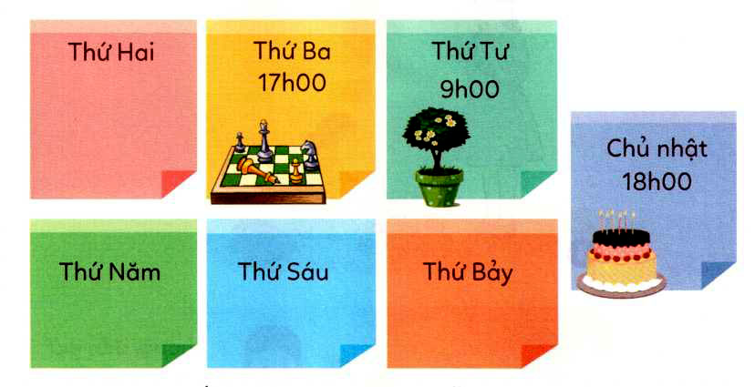
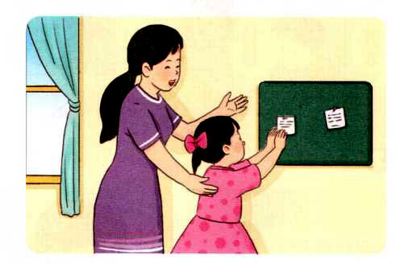
Cùng bạn tập làm phiếu nhắc việc ở lớp.
Nhờ bố mẹ hướng dẫn cách đặt chuông đồng hồ báo thức.
Cùng bố mẹ làm phiếu nhắc việc một tuần.
Dán phiếu nhắc việc vào nơi em dễ quan sát.
Lựa chọn và thực hiện cách làm phù hợp để luôn đúng giờ.
Nhắc nhở khi bạn chưa đúng giờ.

Slide 11
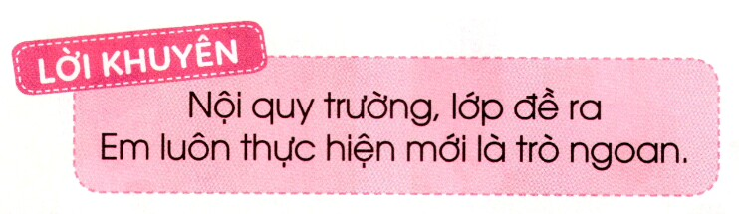

Gọn gàng ngăn nắp giúp em
Đồ dùng bện đẹp, khi tìm có ngay.

Slide 12


